Slide 1
2D 게임 프로그래밍 프로젝트
1차 발표
2022182047 신동호

Slide 2
게임 컨셉
장르 : 2D 대전 격투 게임
재미요소
-- 좋아하는 캐릭터를 선택 후 대결
-- 대전 모드에서 친구와 1 : 1 대결
-- 애니메이션에서 보던 기술을 직접 조작

Slide 3
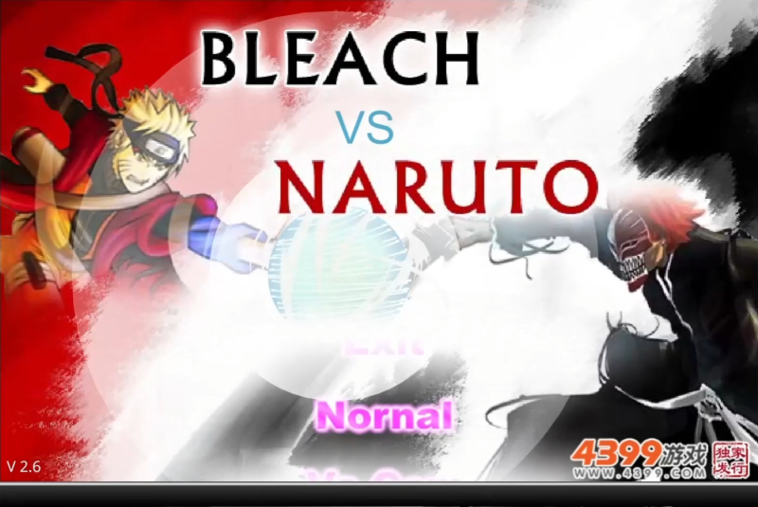
게임 진행 흐름
[시작 화면]
시작 버튼
키 가이드
설정

Slide 4
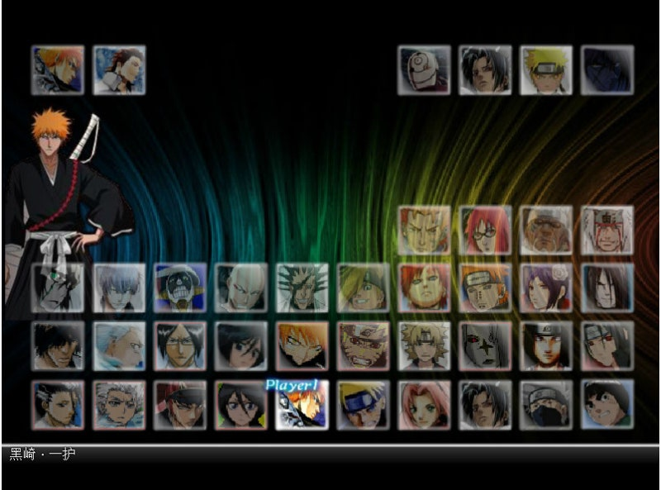
게임 진행 흐름
[캐릭터 선택 화면]
원하는 캐릭터를 선택
마우스로 선택하는 것이 아닌
방향키와 선택키를 통해 선택

Slide 5
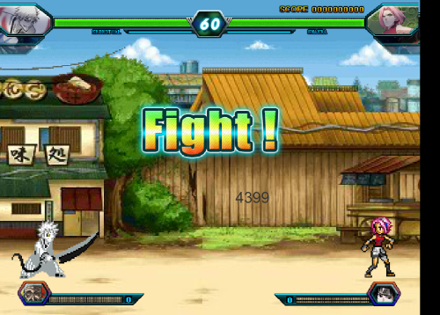
게임 진행 흐름
[게임 화면]
원하는 캐릭터를 직접 조종해
상대방 캐릭터의 HP를 0으로
만들면 승리

Slide 6
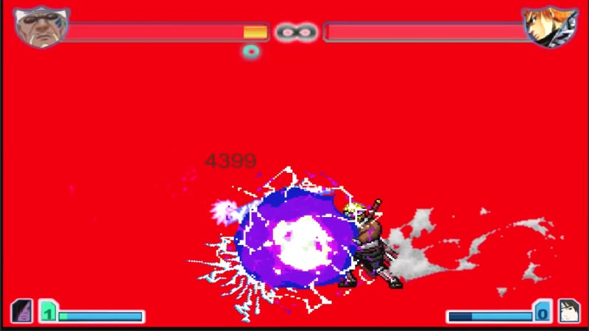
게임 진행 흐름
[게임 화면]
특수 기술이 있어서
게임을 더욱 즐겁게
플레이가 가능

Slide 7
개발 일정
주차 | 개발일정
1주차 | 리소스 탐색 및 기본 게임 환경 구축
2주차 | 게임 프레임워크
3주차 | 캐릭터 애니메이션
4주차 | 공격 및 피격 시스템
5주차 | UI
6주차 | 스킬 및 궁극기 구현
7주차 | 맵 및 배경 꾸미기
8주차 | 멀티플레이와 AI 구현
9주차 | 전체적인 버그 수정 및 최적화

